Slide 1

Notes:
React — это эффективная и гибкая JavaScript библиотека для создания пользовательских интерфейсов. Она позволяет вам собирать сложный UI из маленьких изолированных кусочков кода, называемых «компонентами». React был создан компанией Facebook, а первый релиз библиотеки увидел свет в марте 2013 года. Для чего вообще фейсбук создали свою библиотеку? Какую проблему они решали? В 2013 уже существовало очень много фреймворков, в том числе Extjs на котором пишем мы в компании кейсистемс. Но у всех фреймворков был примерно один подход: это либо MVC, MVVM, MVWhatever ( Angular). Основное что не устраивало фейсбук во всех этих паттернах, что у вас есть какая то Модель на события которой нужно быть подписаным, постояно следить за её обновлениями и затем вызывать изменения во View которые будут отражать изменения модели. Это все приводить к так называемым мутациям данных. Что имеется в виду:

Slide 2
начальные данные
обновления в реальном времени
действия пользователя
обработчик
хранилище
представление
Notes:
Здесь мы видим что данные приходят из разных мест, затем мы каким то образом их обрабатываем, передаем в хранилище, и из хранилища пробрасываем в наше представление. Разработчики React подумали, а что если мы отбросим все лишнее, спрячем реализацию обработки данных от разработчика и оставим лишь представление и будем взаимодействовать напрямую с ним. Т.е. каждый раз когда меняются данные, мы просто хотим чтобы наше представление - View вернуло нам новый результат.

Slide 3
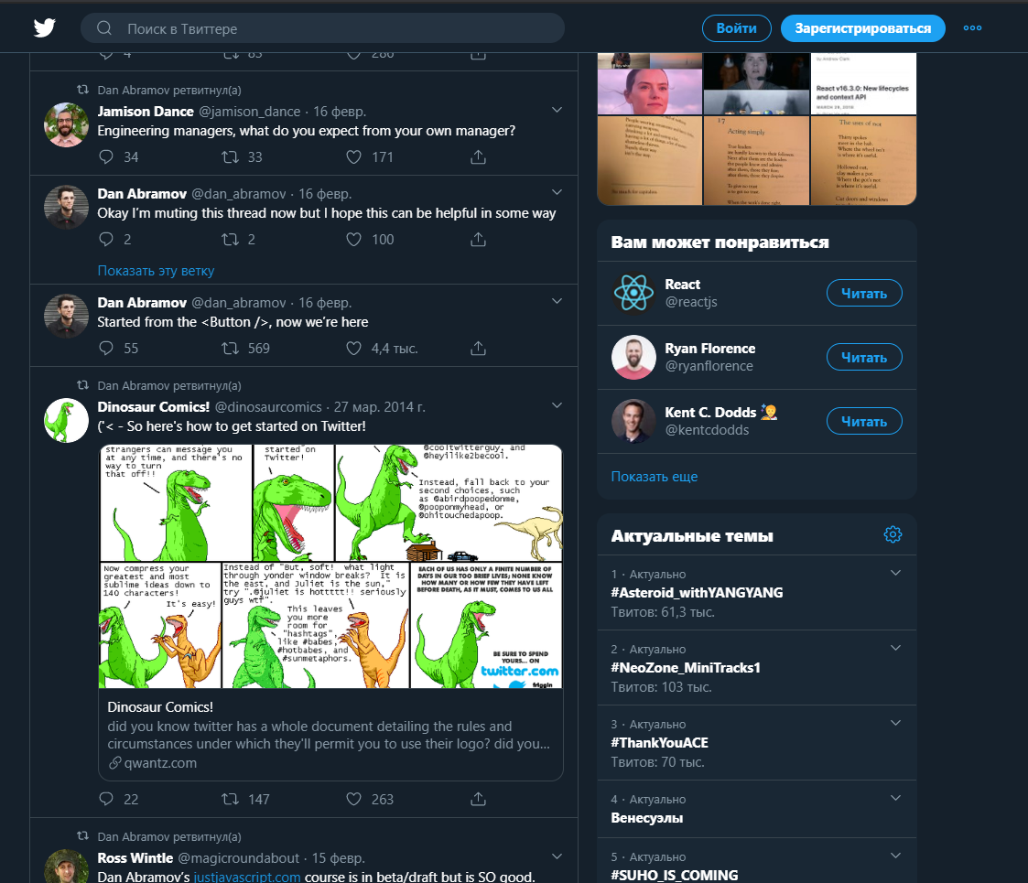
Notes:
Но при таком подходе, если мы будем каждый раз рендерить новое представление, это займет очень много ресурсов. Потому что нам придётся постоянно пересчитывать наше DOM дерево и это будет очень заметно для пользователя. Поэтому создатели React ввели такое понятие как Декларативные компоненты, ну или по простому Компоненты. Суть их в том, что они отражают ТО как ВЫГЛЯДИТ ваш компонент в ЛЮБОЙ ОПРЕДЕЛЕННЫЙ момент времени. Рассмотрим к примеру ленту твитера: Здесь мы видим много повторяющихся компонентов, таких как пост, комментарий, рекомендации, превью фото и т.д. Давайте например подумаем как бы мы реализовывали этот интерфейс с использованием так называемого стандартного подхода: У нас будет какой то общий компонент приложения, элементами которого будут являться посты, у постов будут элементы комментариев и так далее. Основная сложность это взаимодействовать со всем этим. Например я хочу поставить лайк какому то комментарию. В мой обработчик событий приходит id комментария и состояние – лайк \ дизайлк. Что я буду делать дальше? Мне нужно будет найти залезть в объект ЛЕНТы сообщений. в ней найти нужный ПОСТ. В нем найти нужный комментарий. Изменить количество лайков этого комментария, вызвать его обновление. После этого у меня обновиться ВСЁ ДОМ дерево просто из за того что я где то ткнул мышкой. Сопутствующей проблемой встаёт вопрос о том где же мне всё это хранить? не в дом дереве же. Значит я буду заводить какую то структуру хранения в JS, которую мне придёться постоянно поддерживать в актуальном состоянии. Т.е. нужно будет хранить состояние каждого инпута, каждой кнопки, каждой записи и так далее и так далее. Вы уже делали задание обхода узлов в DOM дереве, которое Игорь давал предидущей лекции. Теперь представьте какое количество действий вам придеться делать. давайте вспомним тот пример, который показывал вам Игорь на лекции про DOM:

Slide 4
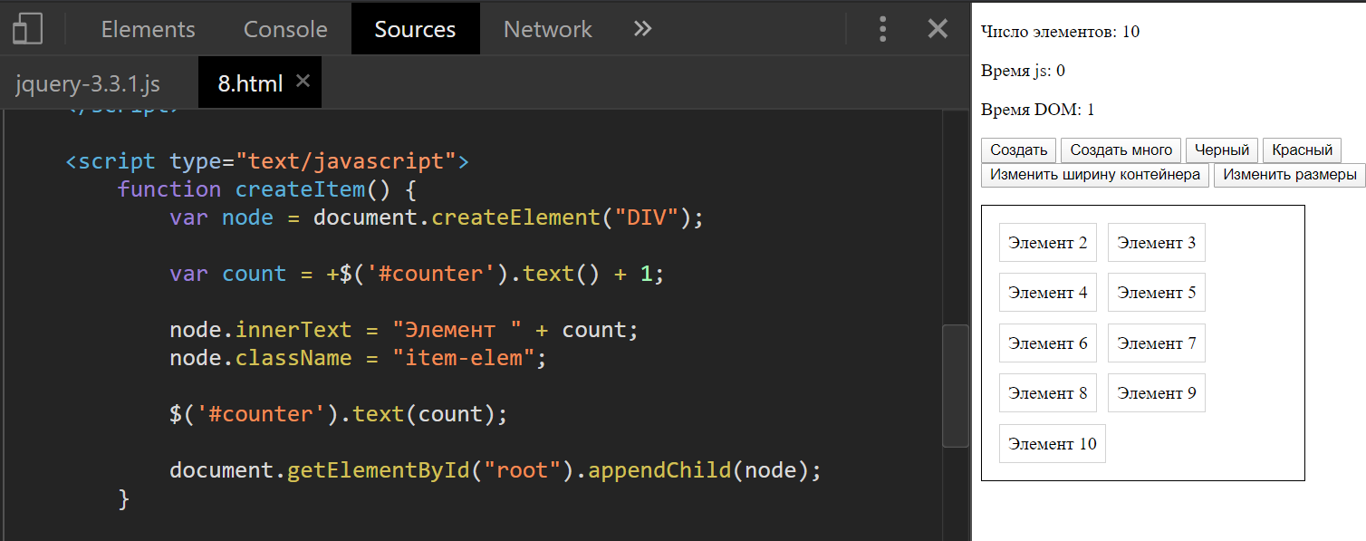
Манипуляции с DOM
Notes:
А теперь представьте себе множество таких элементов. Как много кода вам нужно написать – ответ примерно 150 тысяч строк. именно столько занимает фреймворк EXTJS который мы используем в нашей компании.

Slide 5

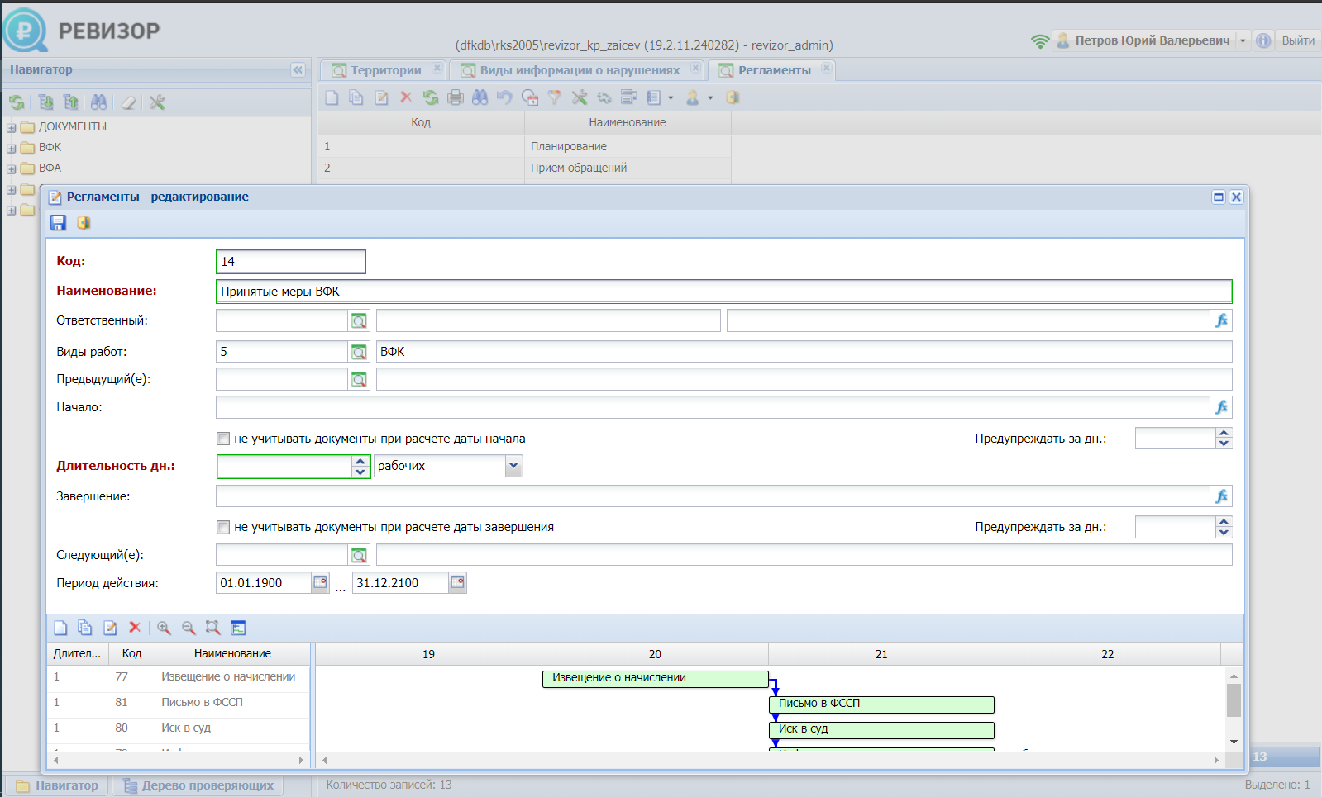
EXT JS
Notes:
Для нас это не критично, т.к. на данный момент у нас нет мобильных клиентов и наши интерфейсы довольно высоко нагружены. Т.е. компонентый подход к нам довольно сложно применим. У нас множество таблиц, гридов и прочего. Но не у всех стоят схожие задачи. Кому то нужно просто создать сайт с картинками на подобие инстаграмма. Тем не менее команда которая создает фреймворк EXTJS выпустила его реализацию на REACT, что говорит нам о том, что люди понимают тренды и понимают важность реактивного программирования.Но вернемся к компонентам

Slide 6
Компоненты
class Wrapper extends React.Component {
render() {
return <div><Hello name='Иван' /><div/>;
}
}
function Hello(props) {
return <h1>Привет, {props.name}</h1>;
} ИЛИ class Hello extends React.Component {
render() {
return <h1>Привет, {this.props.name}</h1>;
}
}
Notes:
Компоненты в REACT инкапсулируют в себе всю логику взаимодействия с данными.
Представьте, что компоненты это строительный блоки, как кирпичики лего, которые мы можем связывать между собой. Компоненты позволяют разбить интерфейс на независимые части, про которые легко думать в отдельности. Их можно складывать вместе и использовать несколько раз. Во многом компоненты ведут себя как обычные функции JavaScript. Они принимают произвольные входные данные (так называемые «пропсы») и возвращают React-элементы, описывающие, что мы хотим увидеть на экране. Проще всего объявить React-компонент как функцию: Эта функция — компонент, потому что она получает данные в одном объекте («пропсы») в качестве параметра и возвращает React-элемент. Мы будем называть такие компоненты «функциональными», так как они буквально являются функциями. Ещё компоненты можно определять как классы ES6: С точки зрения React, эти два компонента эквивалентны. Сейчас мы не будем углубляться в варианты реализации. Мы используем компоненты, чтобы сообщить React, что мы хотим увидеть на экране. Каждый раз, когда наши данные меняются, React эффективно обновляет и повторно рендерит наши компоненты. К тому же мы можем использовать компоненты внутри компонентов: как здесь: мы взяли компонент Hello , передали в него св-во name и оно отобразилось в компоненте Wrapper Метод render возвращает описание того, что вы хотите увидеть на экране. React берёт это описание и отображает результат. Если точнее, render возвращает React-элемент, который является легковесным описанием того, что нужно отрендерить. Большинство React-разработчиков используют специальный синтаксис под названием «JSX» для упрощения описания структуры.

Slide 7
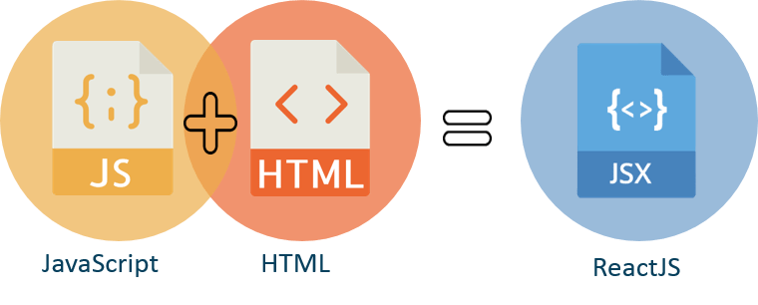
JSX
const element = <h1>Hello World!</h1>;
React.createElement("h1", null, "Hello World!")
Notes:
Этот ни строка, ни фрагмент HTML.
Это JSX — расширение языка JavaScript. Мы рекомендуем использовать его, когда требуется объяснить React, как должен выглядеть UI. JSX напоминает язык шаблонов, наделённый силой JavaScript.
JSX производит «элементы» React. Фундаментально, JSX является синтаксическим сахаром для функции React.createElement(component, props, ...children). Вместо того, чтобы искусственно разделить технологии, помещая разметку и логику в разные файлы, React разделяет ответственность с помощью компонентов, которые содержат и разметку, и логику. JSX обладает всей мощью JavaScript. В JSX вы можете использовать любые JavaScript-выражения внутри фигурных скобок. Каждый React-элемент является JavaScript-объектом, который можно сохранить в переменную или использовать внутри программы. https://babeljs.io/repl/#?browsers=&build=&builtIns=false&spec=false&loose=false&code_lz=AQHgFgjAfAEgpgGwQe2AdWQJwQEwIQgD0kUAUEA&debug=false&forceAllTransforms=false&shippedProposals=false&circleciRepo=&evaluate=false&fileSize=false&timeTravel=false&sourceType=module&lineWrap=true&presets=react&prettier=true&targets=&version=7.8.4&externalPlugins= про транспайлер Babel сейчас расскеажу в 2 ух словах: Babel.JS – это транспайлер, переписывающий код на ES-2015 в код на предыдущем стандарте ES5.
Он состоит из двух частей:
Собственно транспайлер, который переписывает код.
Полифил, который добавляет методы Array.from, String.prototype.repeat и другие.
() => {};
var abc = function (a = "test") {
};
const b = 123;
let bc = 123;
var a = [1,2,3];
var arrayB = [ ...a ];
if (true) {
let test = 'test';
}
console.log(test);
const someConst = 123;
someConst = someConst - 4 ;

Slide 8
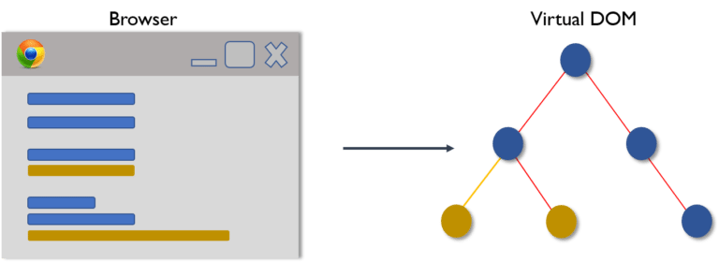
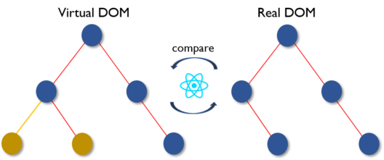
Virtual DOM
Notes:
Вместо того, чтобы взаимодействовать с DOM напрямую, мы работаем с его легковесной копией. Мы можем вносить изменения в копию, исходя из наших потребностей, а после этого применять изменения к реальному DOM. При этом происходит сравнение DOM-дерева с его виртуальной копией, определяется разница и запускается перерисовка того, что было изменено. Есть две проблемы: когда именно делать повторную перерисовку DOM и как это сделать эффективно. Когда? Когда данные изменяются и нуждается в обновлении. Есть два варианта узнать, что данные изменились: Первый из них — «dirty checking» (грязная проверка) заключается в том, чтобы опрашивать данные через регулярные промежутки времени и рекурсивно проверять все значения в структуре данных.
Второй вариант — «observable» (наблюдаемый) заключается в наблюдении за изменением состояния. Если ничего не изменилось, мы ничего не делаем. Если изменилось, мы точно знаем, что нужно обновить.
Как? Что делает этот подход действительно быстрым: Эффективные алгоритмы сравнения
Группировка операций чтения/записи при работе с DOM
Эффективное обновление только под-деревьев, а не всего дерева в целом Примеры перерисовки https://learn.javascript.ru/async
https://www.pochta.ru/support Этот механиз очень эффективный и быстрый но и у него есть свои минусы:

Slide 9
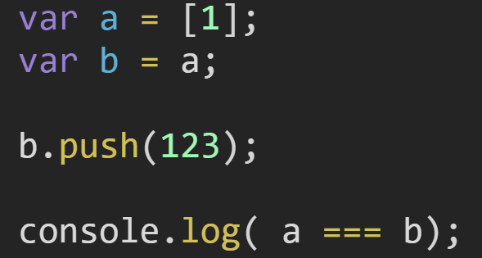
Подводные камни
Notes:
Во первых как мы помним, какие типы данных у нас сравниванются по значению а не по ссылке? А чем является массив в JS? Соответственно попадет ссылка на тот же массив, то механизм сравнения в React не увидит изменений, и не будет перерисовывать компонент.
Так же важно сказать что React по умолчанию делает поверхностное сравнение ваших данных и на основе этого сравнения уже решает нужно ли перерисовать DOM или оставить всё как есть. Применяется так называемый механизм согласования. reconciliation

Slide 10
Согласование
render() {
return <h1>Привет, {this.props.name}</h1>;
}
<a> | <img>
<Wrapper> | <Hello>
<button> | <div>
Notes:
React предоставляет декларативный API, который позволяет не беспокоиться о том, что именно изменяется при каждом обновлении. Благодаря этому, писать приложения становится намного проще, но может быть неочевидно как именно это реализовано внутри React. При работе с React вы можете понимать render() как функцию, которая создаёт дерево React-элементов в какой-то момент времени. При последующем обновлении состояния или пропсов функция render() вернёт новое дерево React-элементов. Теперь React должен понять, как эффективно обновить UI, чтобы он совпадал с новейшим из деревьев.
Существует несколько общих решений алгоритмической проблемы трансформации одного дерева в другое за минимальное количество операций. Тем не менее, передовые алгоритмы имеют сложность порядка O(n³), где n — это число элементов в дереве. Если бы мы использовали это в React, отображение 1000 элементов потребовало бы порядка миллиарда сравнений. Это слишком дорого. Взамен, React реализует алгоритм O(n), который основывается на двух предположениях:
1) Два элемента с разными типами произведут разные деревья.
2) Разработчик может указать, какие дочерние элементы могут оставаться стабильными между разными рендерами с помощью ключа key. При сравнении двух деревьев первым делом React сравнивает два корневых элемента. Поведение различается в зависимости от типов корневых элементов. Всякий раз, когда корневые элементы имеют различные типы, React уничтожает старое дерево и строит новое с нуля. Переходы от <a> к <img>, или от <Article> к <Comment>, или от <Button> к <div> приведут к полному перестроению. При уничтожении дерева старые DOM-узлы удаляются. При построении нового дерева, новые DOM-узлы вставляются в DOM. Любое состояние, связанное со старым деревом, теряется. Любые компоненты, лежащие ниже корневого, также размонтируются, а их состояние уничтожится. Например, это произойдёт при таком сравнении:

Slide 11
Согласование
<div>
<Wrapper />
</div>
<span>
<Wrapper />
</span>
Notes:
При этом старый Wrapper уничтожится, а новый — смонтируется. Что вызовет дополнительные рендеры, которые нам не нужны

Slide 12
Согласование
<div className="before" title="stuff" />
<div className="after" title="stuff" /> <div style={{color: 'red', fontWeight: 'bold'}} />
<div style={{color: 'green', fontWeight: 'bold'}} />
Notes:
При сравнении двух React DOM-элементов одного типа, React смотрит на атрибуты обоих, сохраняет лежащий в основе этих элементов DOM-узел и обновляет только изменённые атрибуты. Например: Сравнивая эти элементы, React знает, что нужно модифицировать только className у лежащего в основе DOM-узла.
Обновляя style, React также знает, что нужно обновлять только изменившиеся свойства. Например: При конвертации между этими элементами, React знает, что нужно модифицировать только стиль color, а fontWeight сохранить.
После обработки DOM-узла React рекурсивно проходится по дочерним элементам.

Slide 13
Задание
1) https://create-react-app.dev/docs/getting-started/

